Slide 1
Policía Nacional
Dirección de Tránsito y Transporte
Coronel JAIR ALONSO PARRA ARCHILA
Director de Tránsito y Transporte

Slide 2



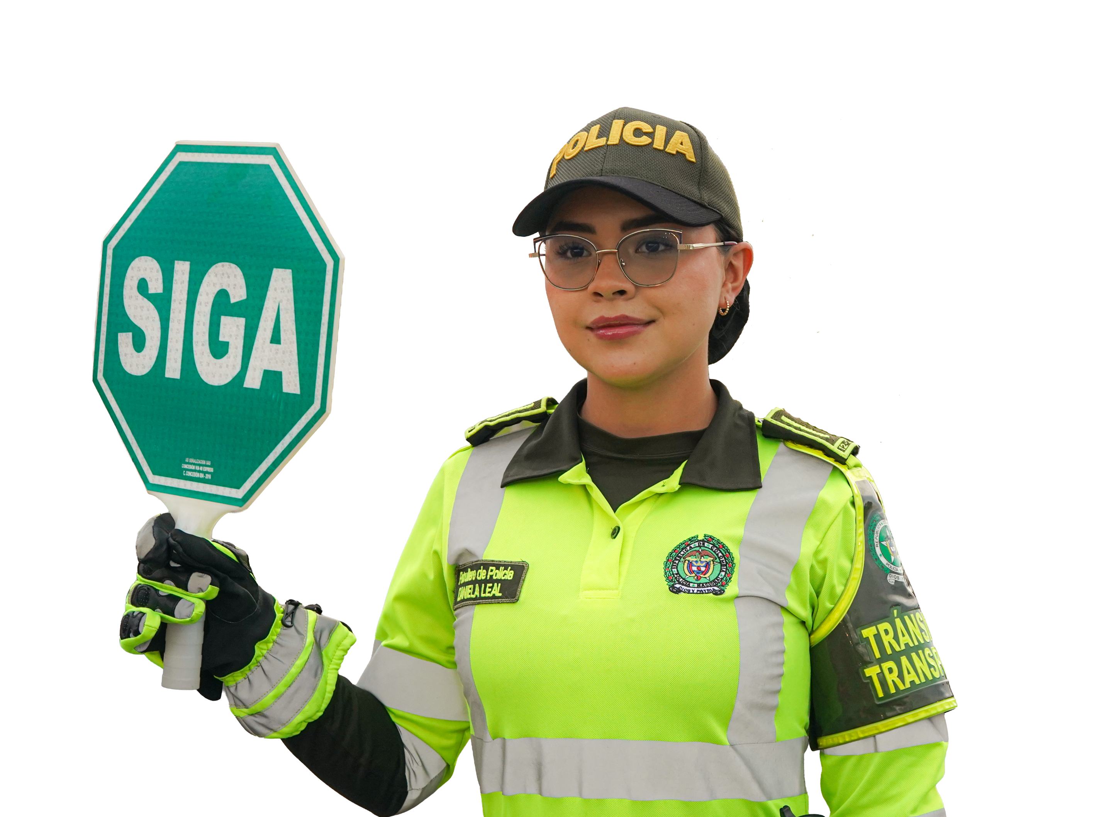
Compromisos de
Gestión
Relacionamiento
Gremios + Comunidad
Lucha contra la
Criminalidad
Mayor articulación con transportadores en región, alianzas internacionales y alcance en redes sociales (+12 millones de visualizaciones).
Protección a la
Sinergia operacional que permite impactar el crimen organizado que afecta a usuarios viales.
Vida
Preservamos la vida e integridad en las vías (campaña “No Más Excusas en la Vía”).

Slide 3
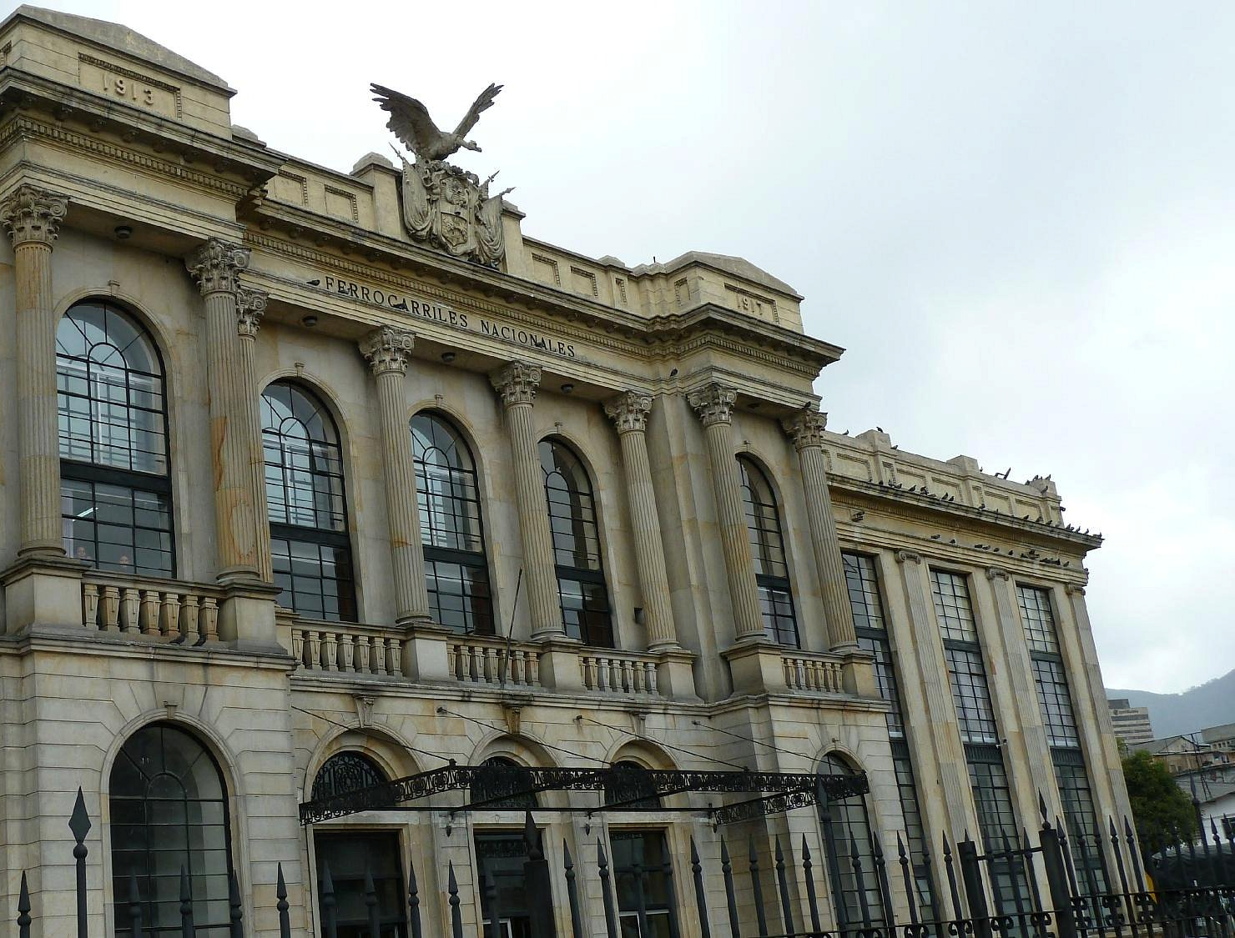
Cobertura
Capacidades y
5.108 Funcionarios
DITRA
918 mujeres
4.190 hombres
35
Seccionales
30 departamentales
5 metropolitanas
185 GUTAT | 39 GUNIR
936
Automóviles y camionetas
2.652 motocicletas
12.401
Planes de manejo de tráfico
Afectación a la movilidad
Temporadas especiales
Criminalidad en las vías
Seguridad a la infraestructura
Aplicación de la norma
SERVICIOS
MOVILIDAD
CONTROL
Km de cobertura

Slide 4






Prevención
DITRA
COMPROMISO
DE GESTIÓN
“Reducción de la siniestralidad en las vías nacionales”
Uso adecuado del carril
Plan Freno
Controles y pedagogía en vías con pendientes para prevenir siniestros viales a conductores del transporte de carga.
Plan Cinturón
Embriaguez
Controles preventivos en vías verificando el uso en conductores y pasajeros, incluyendo transporte público de pasajeros.
Acciones de control y prevención en puntos de mayor movilidad y de consumo del alcohol, en fechas especiales.
Controles para el correcto uso del carril derecho por el transporte de carga, para mejorar la convivencia vial, optimizar la movilidad y reducir los riesgos viales.
“No más Excusas en la Vía”
41.407
Actividades
2026
1.889.212
Usuarios viales sensibilizados

Slide 5
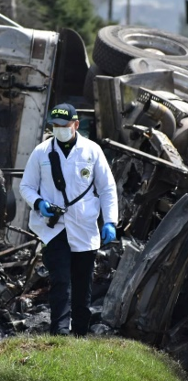
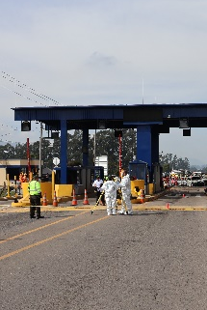
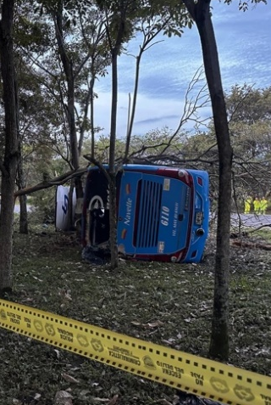
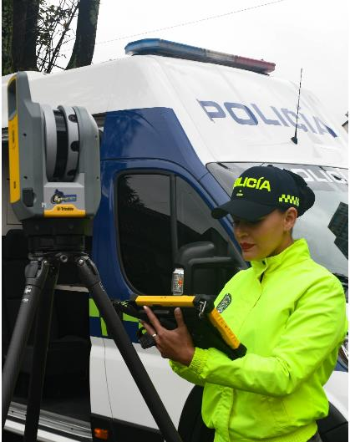
Equipo Élite de Reconstrucción de Accidentes
DITRA
Actuaciones PERICIALES
01
Patologías en la infraestructura vial.
02
Valoración de daños en vehículos.
03
Escaneo laser 3D al lugar del hecho (uso de drones).
04
Factor determinante y contribuyente.
05
Aplicación modelos físicos y animación 3D.
320 reconstrucciones analíticas de accidentes de tránsito año en 2026.
Componente PERICIAL
Perito Reconstrucción A/T.
Perito Topógrafo Forense.
Perito Automotores.
Perito Fotografía Forense.

Slide 6
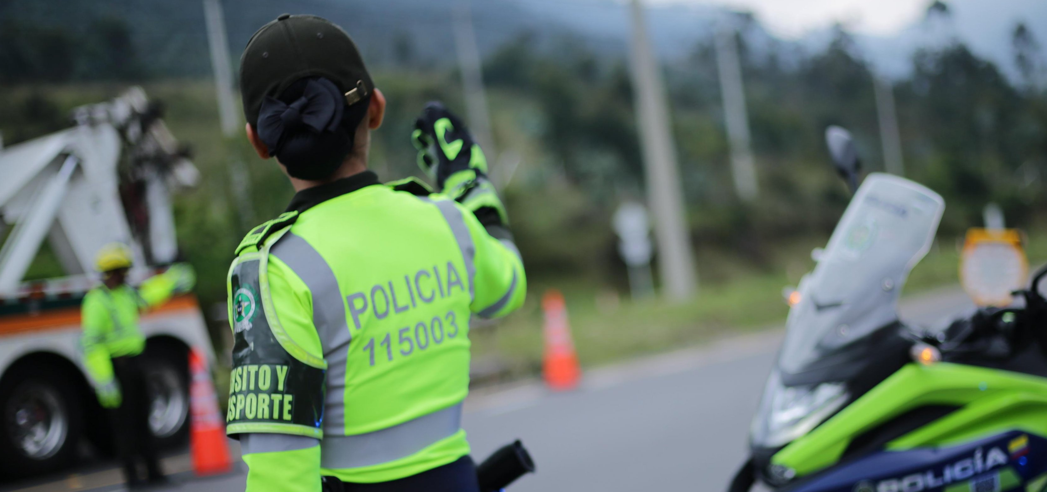

Articulación gremial
RISTRA
Oferta de
SERVICIOS
Resultados 2026
Boletín informativo de las vías
01
2.495 Alertas de hurto atendidas.
35 Recuperaciones vehículos / mercancía.
Jornadas de sensibilización en prevención de delitos
24 Capturados.
02
$12.796.420.000 pesos recuperados.
Mesas técnicas de seguridad empresarial
03
Actividades de prevención
989 Reuniones y entrenamientos empresariales.
Intervenciones integrales
04
34.433 Personas Sensibilizadas.
Línea de atención empresarial RISTRA 24/7
782
Empresas y 20 gremios vinculados
05
Despliegue con las seccionales a nivel país
06
Retos
2026
Implementación tecnológica para la atención de casos que afectan el transporte de carga y pasajeros.
Encuentros Regionales de Transporte 2026
Vincular
35 Empresas y 06 Gremios
Línea de Atención Empresarial RISTRA 3213941684

Slide 7
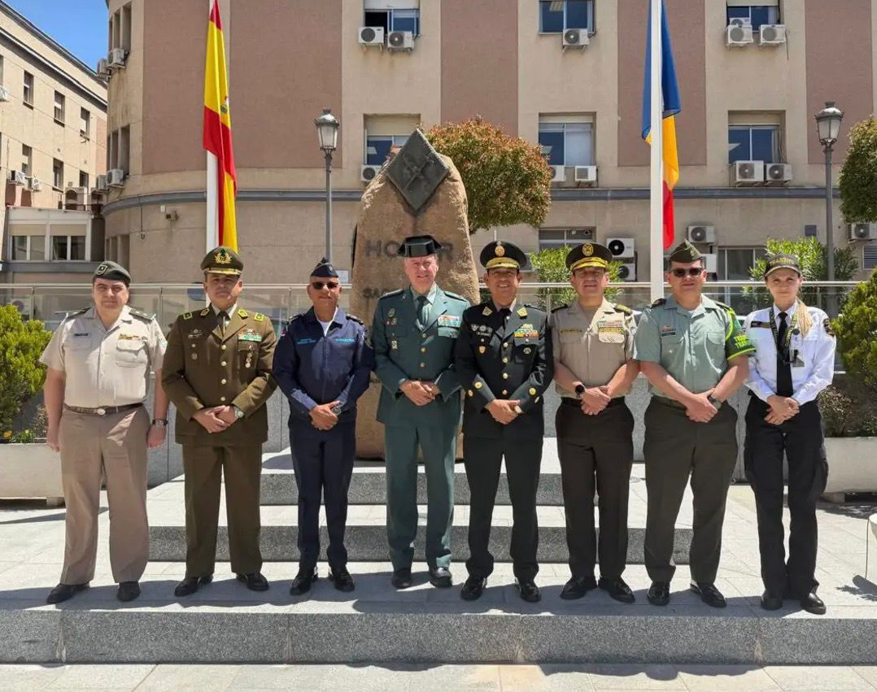
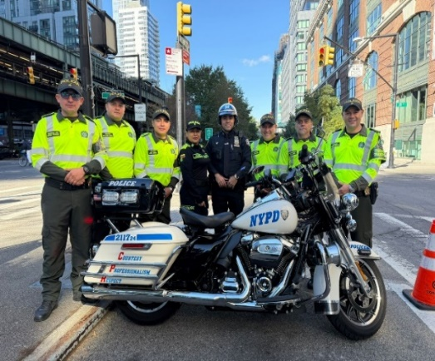
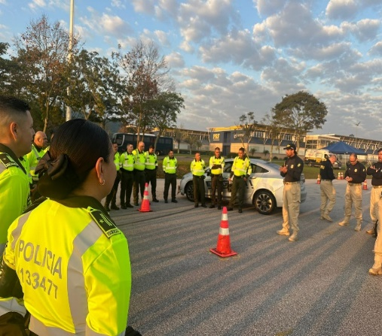
Cooperación internacional
DITRA
Fortalecimiento de las habilidades y conocimientos en el exterior
Master en Seguridad Vial – Guardia Civil Española
Referenciación en Materia de Tránsito y Transporte
Pasantía organismos multilaterales (ONU-INL)
Creación de mecanismos de relacionamiento Internacional
IBERVIAPOL – Red iberoamericana de Policías de Tránsito.
Acuerdo de entendimiento PRF – Policía Nacional, Oficial de enlace
Despliegue de la Innovación en la Seguridad Vial.
Dubai Awards 2026.
Paraguay, Ecuador, Chile, Brasil y España.
01
02
03

Slide 8






Resultados
Operativos
2026
Gestión OPERACIONAL
115
Toneladas de
estupefacientes
144.1 millones de dosis
-51%
Hurto piratería terrestre
2025 (82) / 2026 (33)
En los hurtos a pasajeros intermunicipal modalidad atraco
16.299 kg de clorhidrato de cocaína (40.747.500 dosis)
-23%
95.232 kg de Marihuana
(95.232.000 dosis)
393
3.256 kg de Base de cocaína
(8.140.000 dosis)
12
Estructuras desarticuladas
57 capturas de integrantes
Toneladas
Insumos sólidos
13.704
Capturas por todos los delitos
12
Bienes ocupados
132.852
14 allanamientos
2.030 millones de avalúo
Galones
Insumos líquidos
1.761
Vehículos recuperados
Alianzas estratégicas
Regionales
9.196
24.215
Millones
Pastillas
Droga sintética
Mercancía recuperada
Articulación con AMERIPOL y JIFE ONU para acciones conjuntas contra el tráfico de Ketamina.
816.476
Participación de las Policías de Chile, Perú y Ecuador.
Mililitros
Ketamina
1.197
Armas de fuego

Slide 9



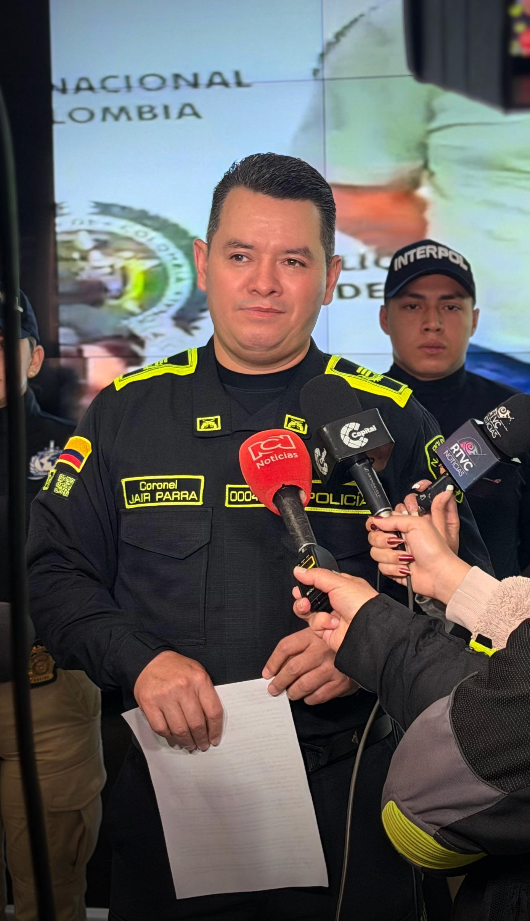
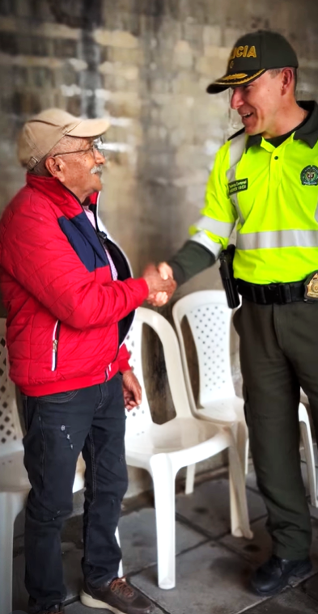
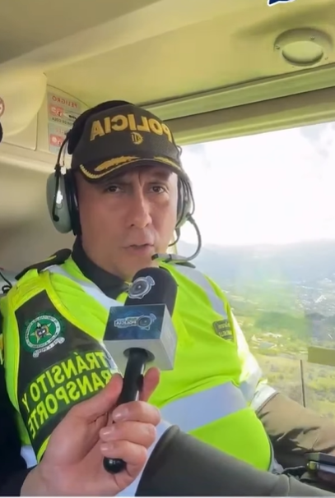
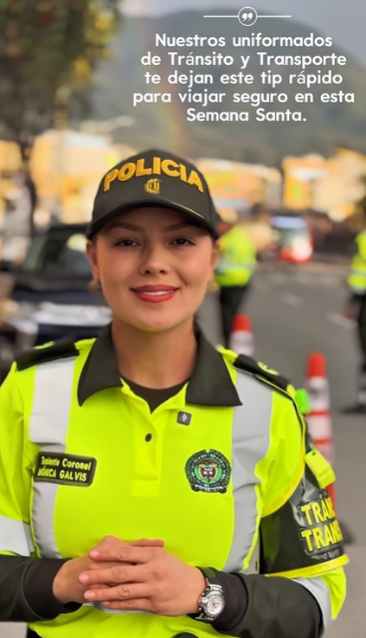
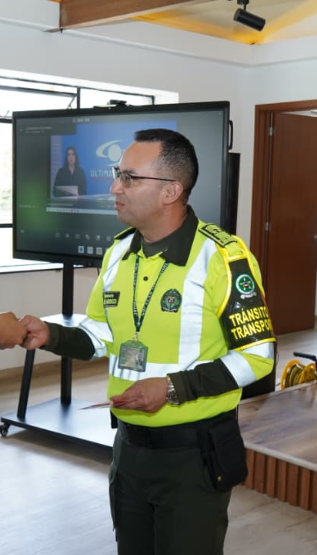
Comunicaciones estratégicas
DITRA
12.618.598
Visualizaciones DITRA en redes sociales
+380.000
seguidores
72
4.906
3.340
2.600
863
Medios de comunicación nacionales y regionales.
Notas periodísticas.
Difusiones de notas en redes sociales.
Notas en medios de comunicación
Difusiones de notas en páginas Web.

Slide 10
